Slide 1
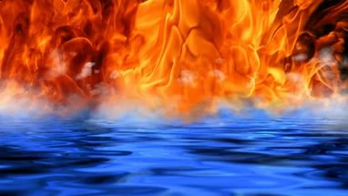
«Воздушный патруль».
Мастер-класс изготовления панно.
Выполнили: Макшанцева М. В., Буравлева М.Н.
Воспитатели КОУ ВО «Борисоглебская школа-интернат для детей-сирот и детей, оставшихся без попечения родителей, с ОВЗ»

Slide 2
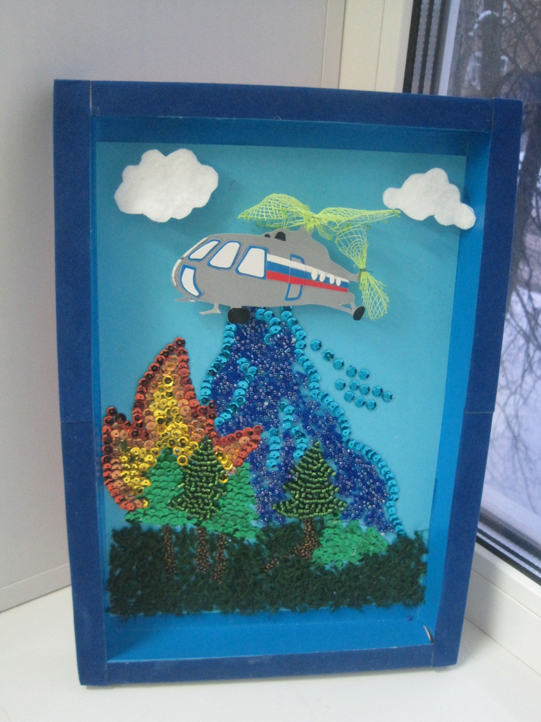
Есть пожарный вертолёт,
За штурвалом в нём – пилот.
Вертолёт над лесом кружит,
Вдруг пожар? Он обнаружит
И пожарным сообщит,
Помощь сразу прилетит.
И потушат вмиг огонь,
Ты, огонь, наш лес не тронь.

Slide 3
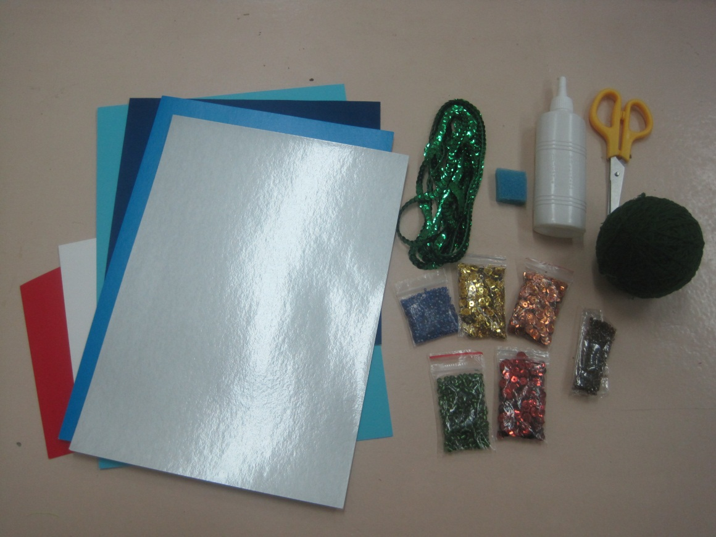
Для выполнения работы нам понадобится следующее:
1.Бисер: зелёный, коричневый, синий.
2. Пайетки жёлтые, оранжевые, красные, зелёные.
3. Цветной картон.
4. Ватные диски.
5. Губка.
6. Шерстяные нитки зелёного цвета.
7. Клей.
8. Ножницы.
9. Коробка из под конфет.
10. Сетка для букета.

Slide 4
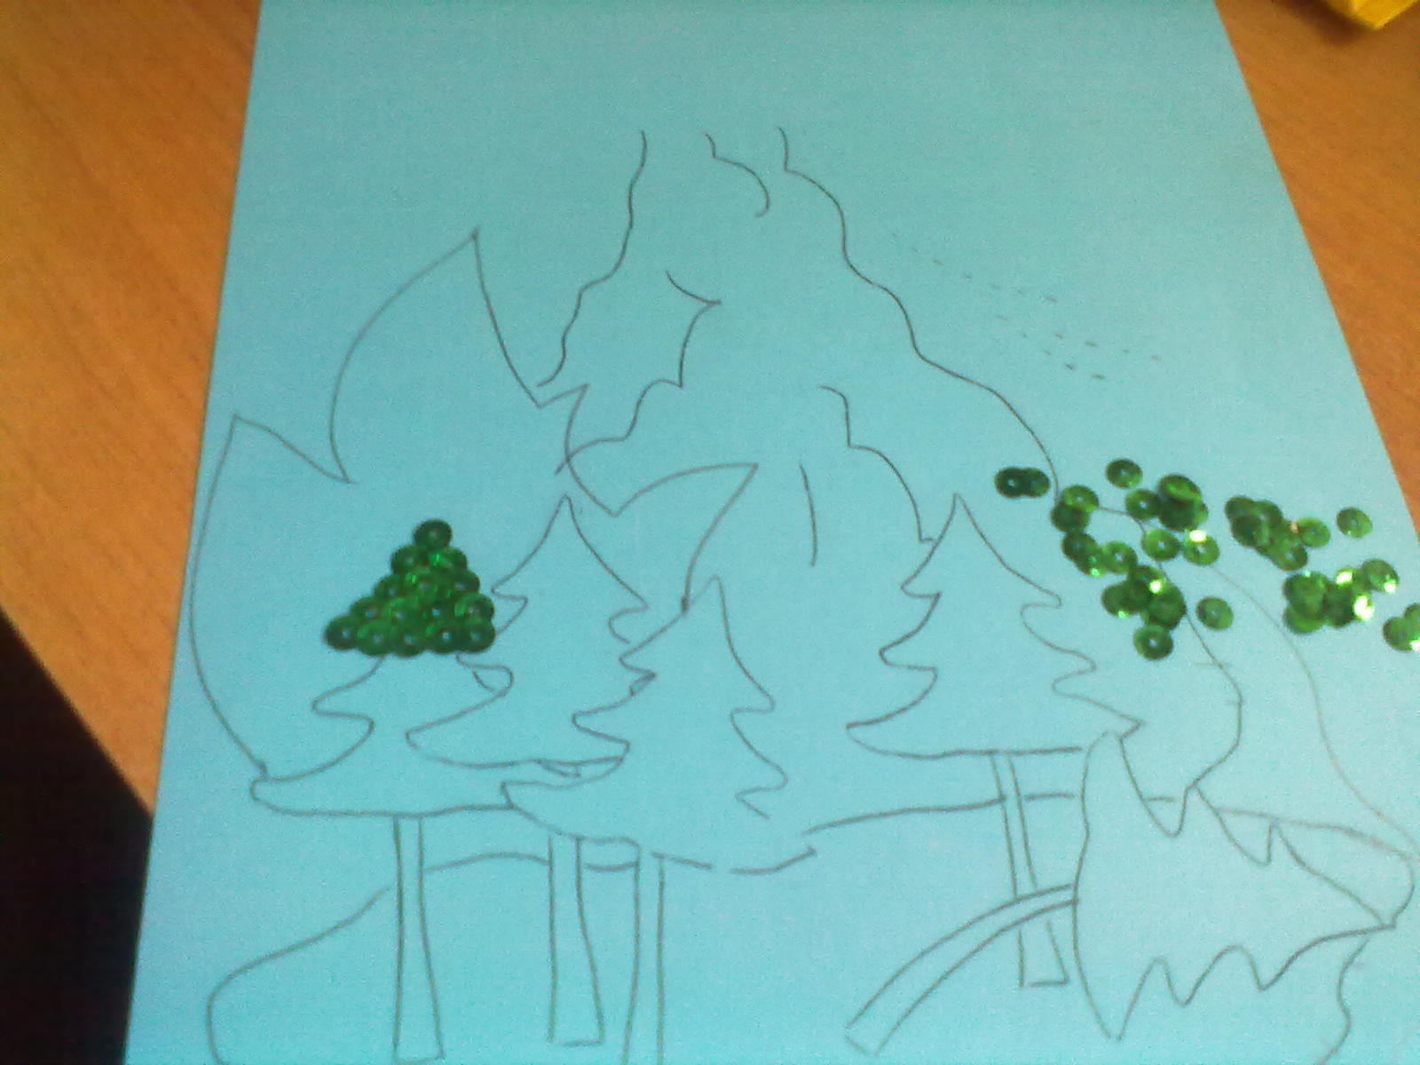
Итак, приступаем к работе.
На цветной лист для ксерокса наносим произвольный рисунок. В нашем случае – это островок, несколько ёлочек, огонь и падающая сверху вода.
Вверху оставляем место для вертолёта.
Одну из ёлочек заклеиваем зелёными пайетками.

Slide 5
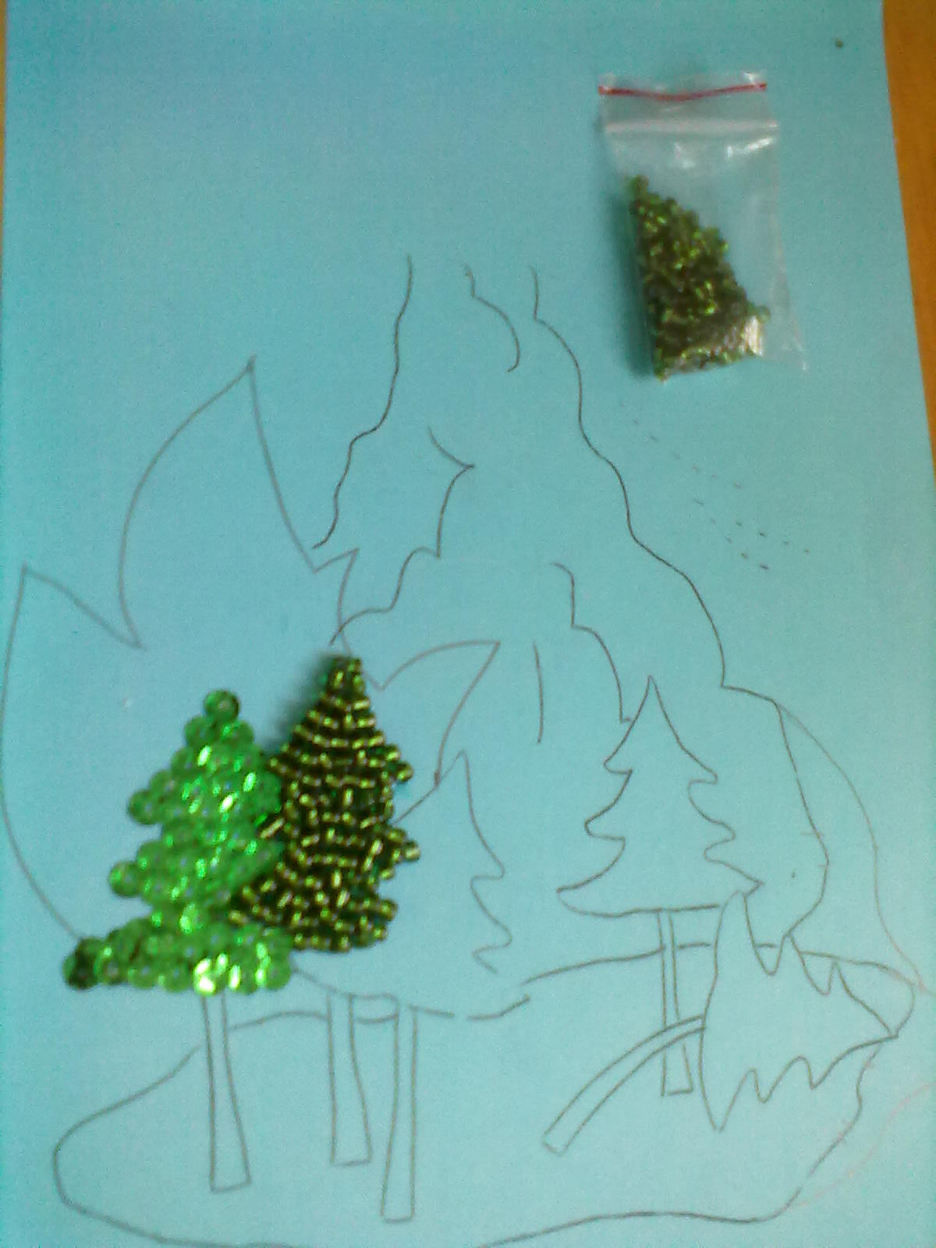
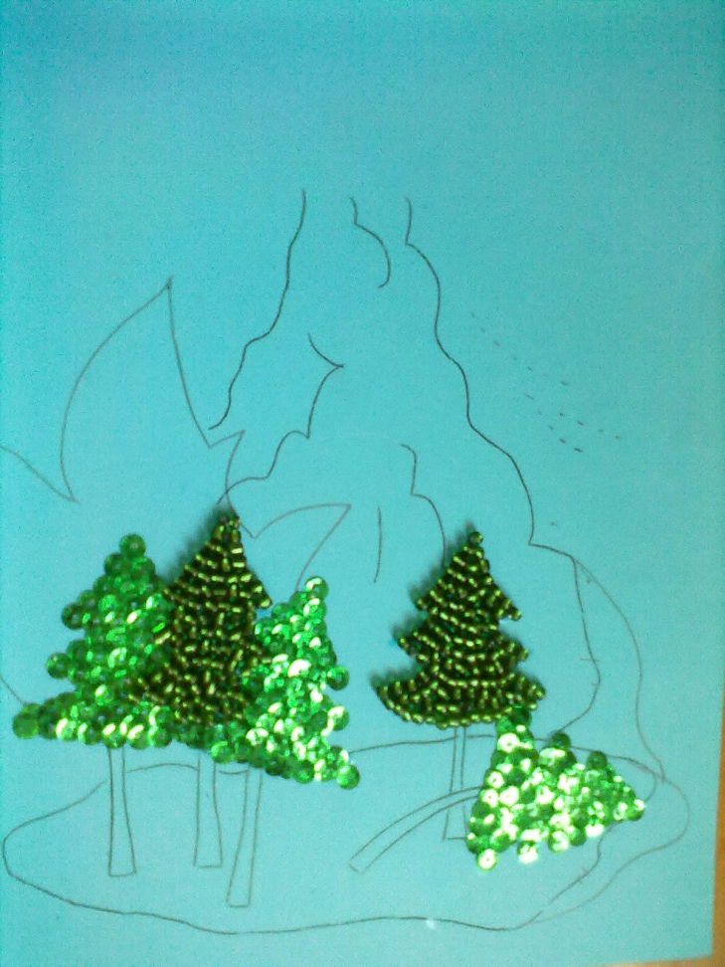
Продолжаем заклеивать ёлочки, чередуя: то бисером, то пайетками.

Slide 6
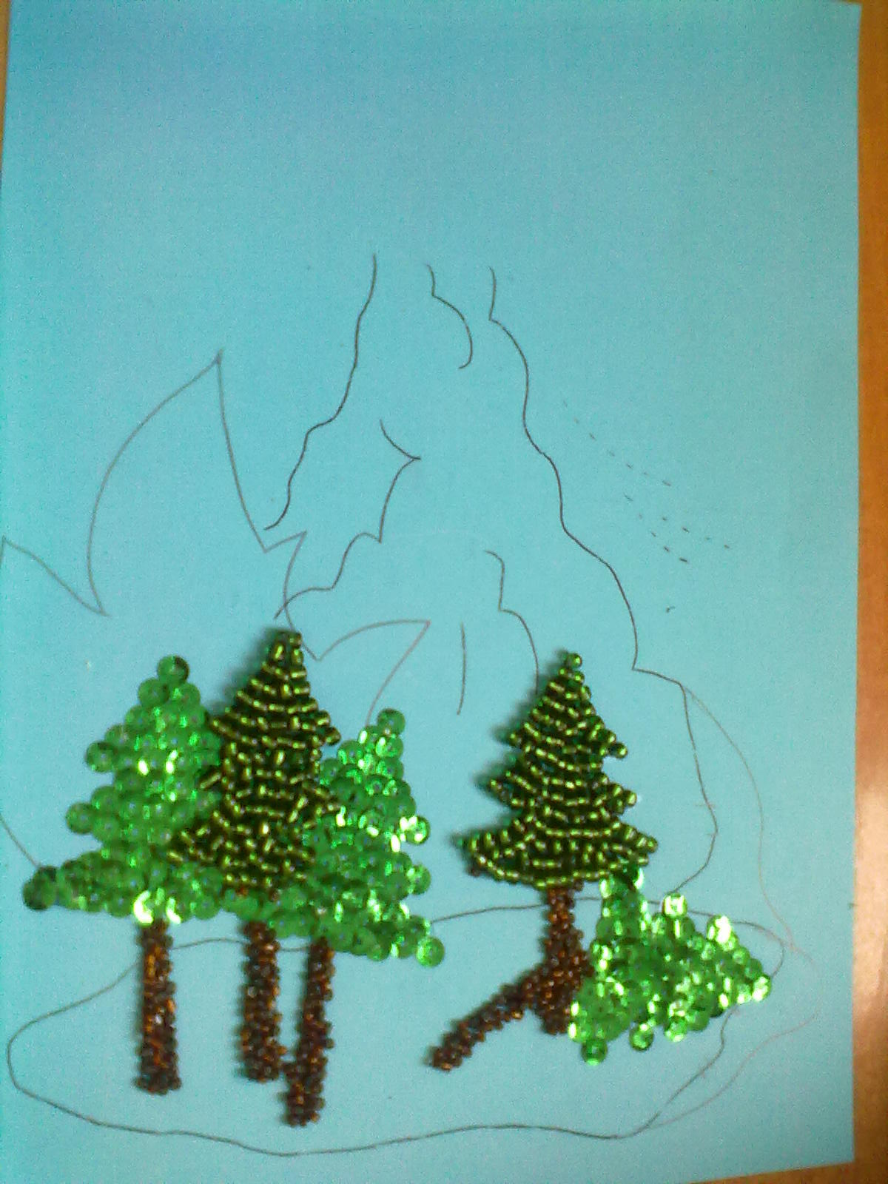
Коричневым бисером заклеиваем стволы деревьев.

Slide 7
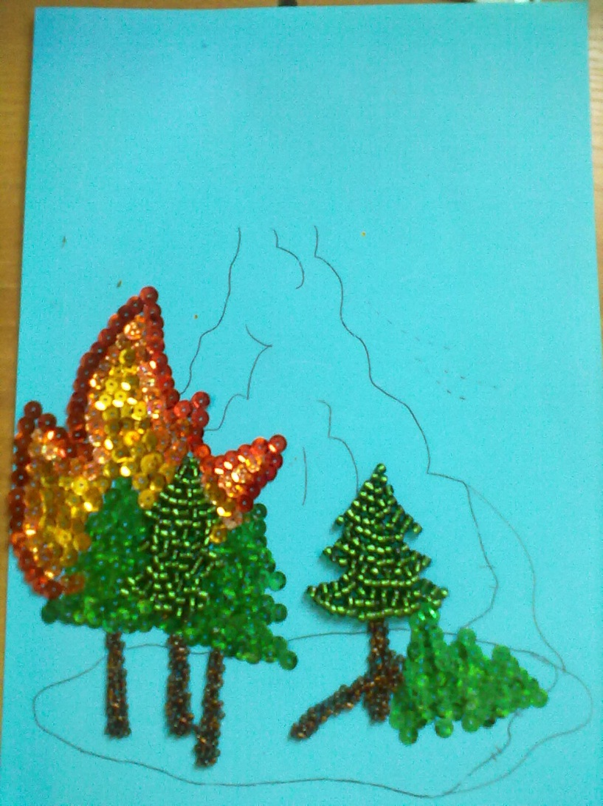
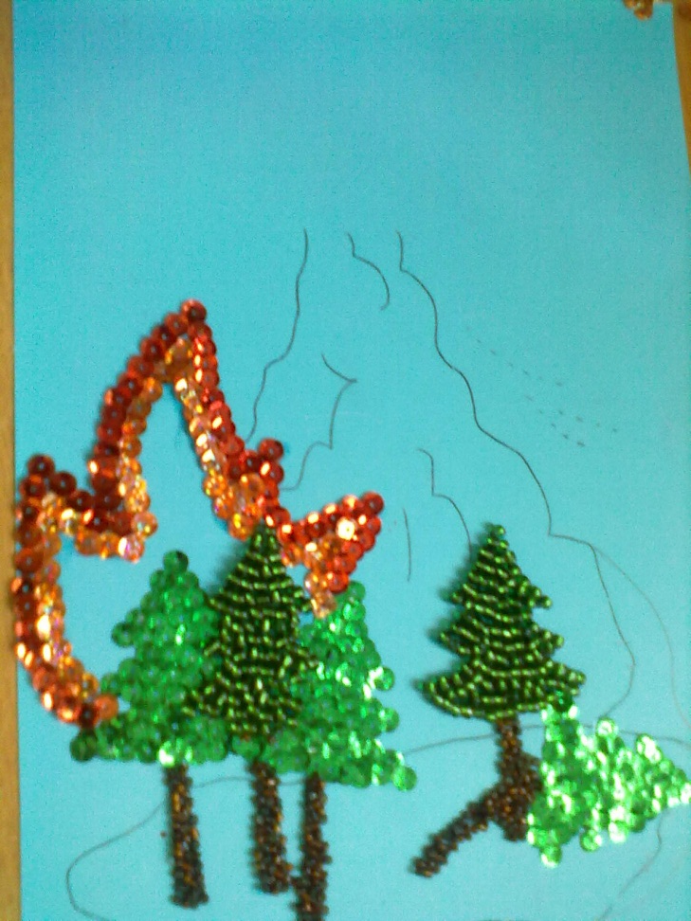
Теперь приступаем к пламени. Приклеиваем первый ряд по краю красными пайетками. Второй ряд – оранжевыми. Середину всю забиваем жёлтыми. Стараемся укладывать пайетки близко друг к другу так , чтобы не было пропусков.

Slide 8
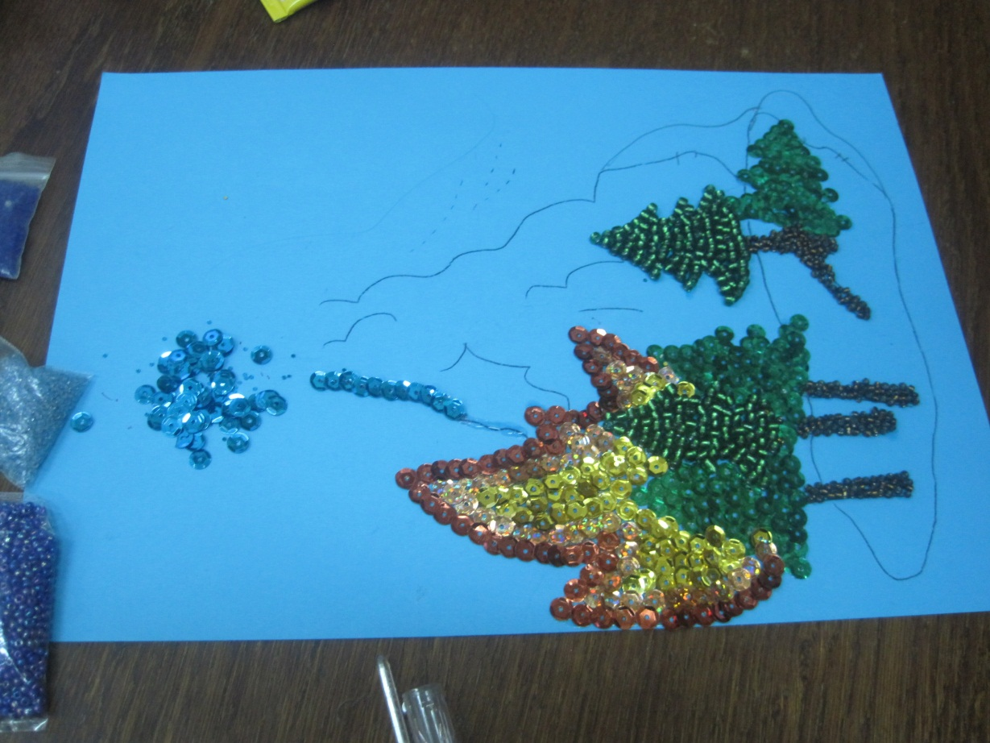
Приступаем к воде. Накладывая пайетки друг на друга, обозначаем воду.

Slide 9
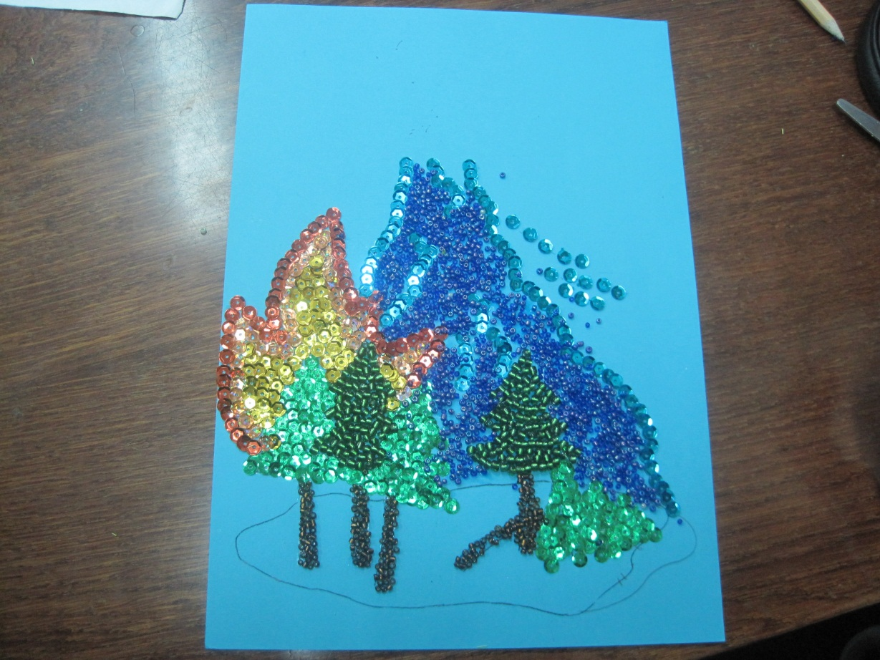
Продолжаем заполнять рисунок бисером.

Slide 10
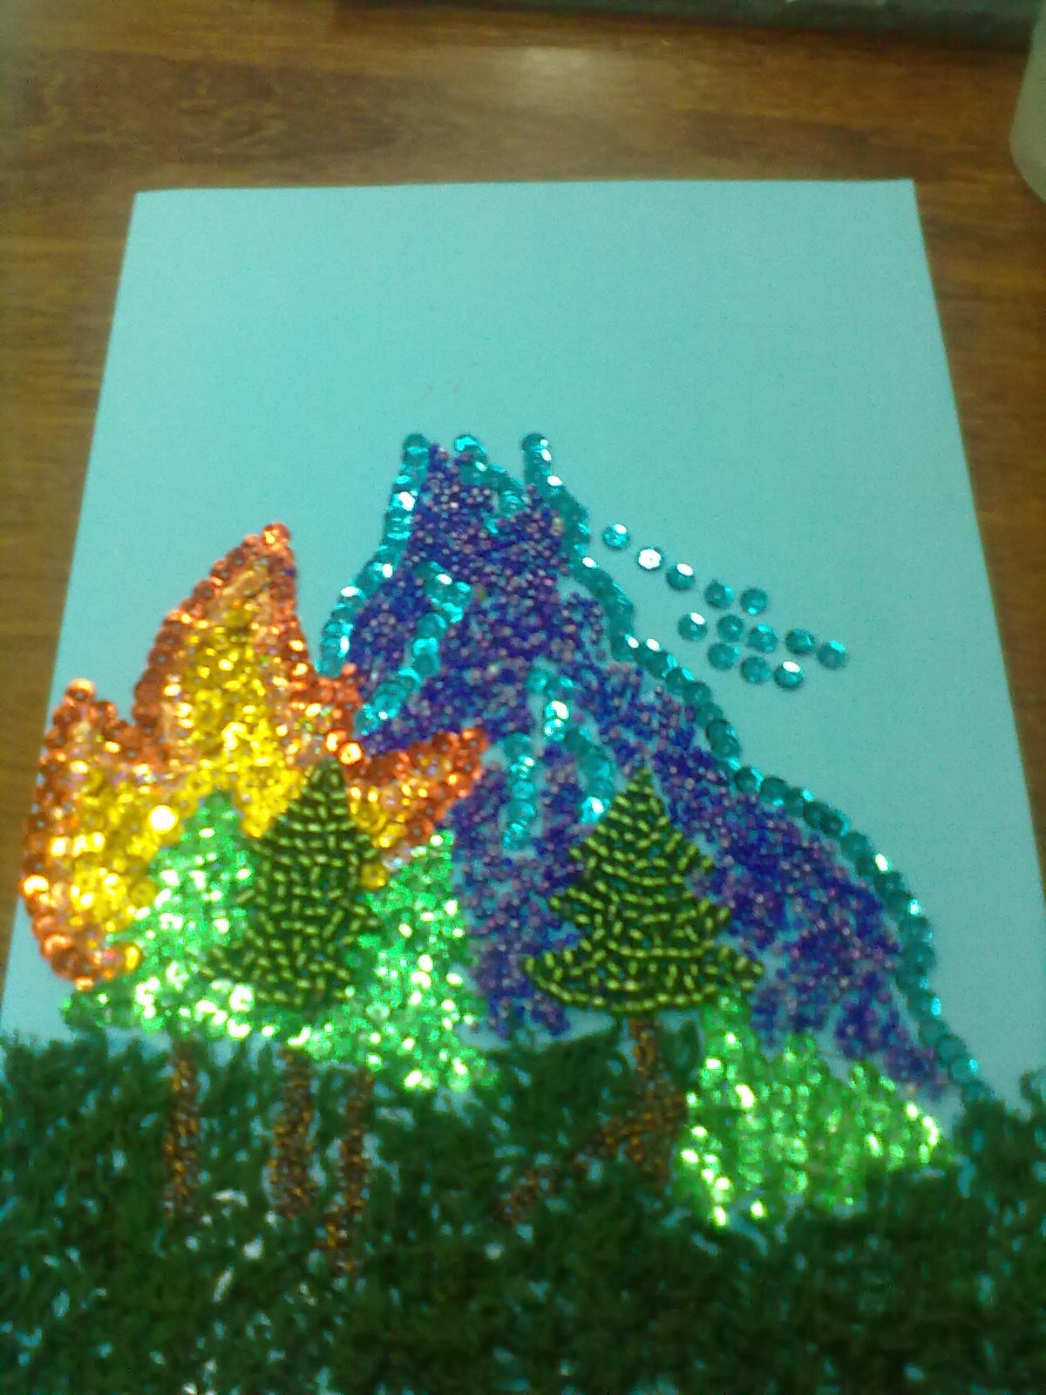
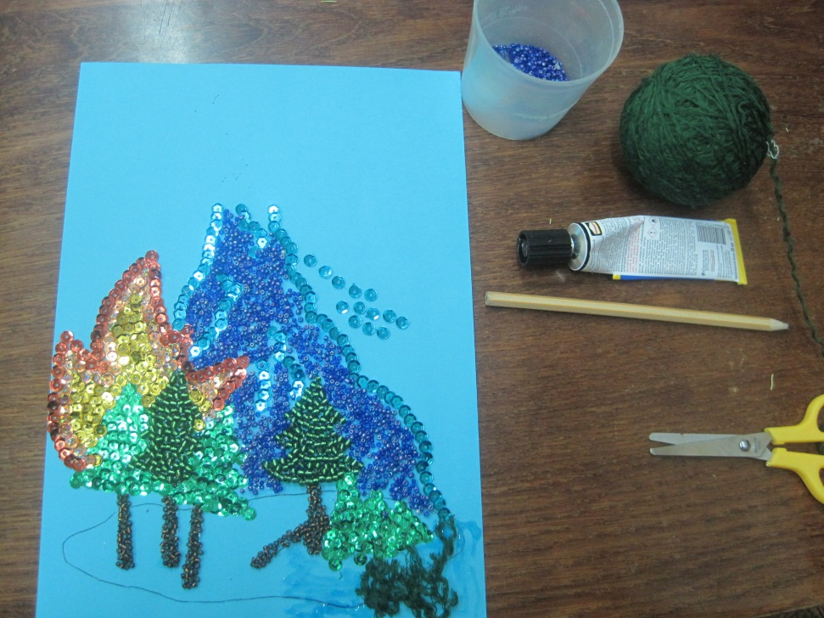
Кусочками шерстяных ниток делаем травку на острове.

Slide 11
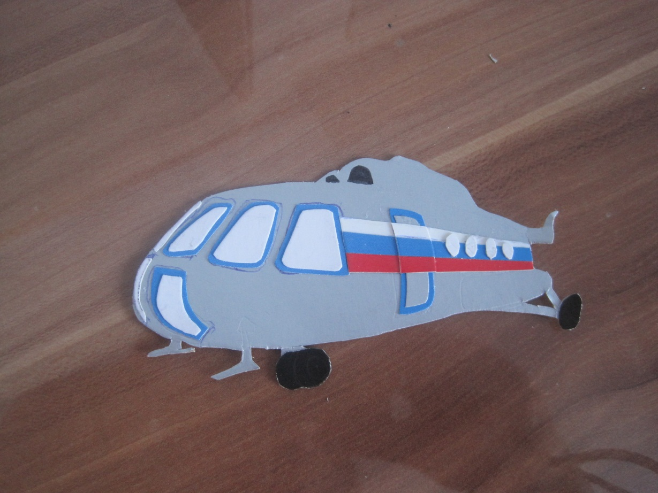
Вертолётик вырезаем из цветного картона, дополняя аппликацией.

Slide 12
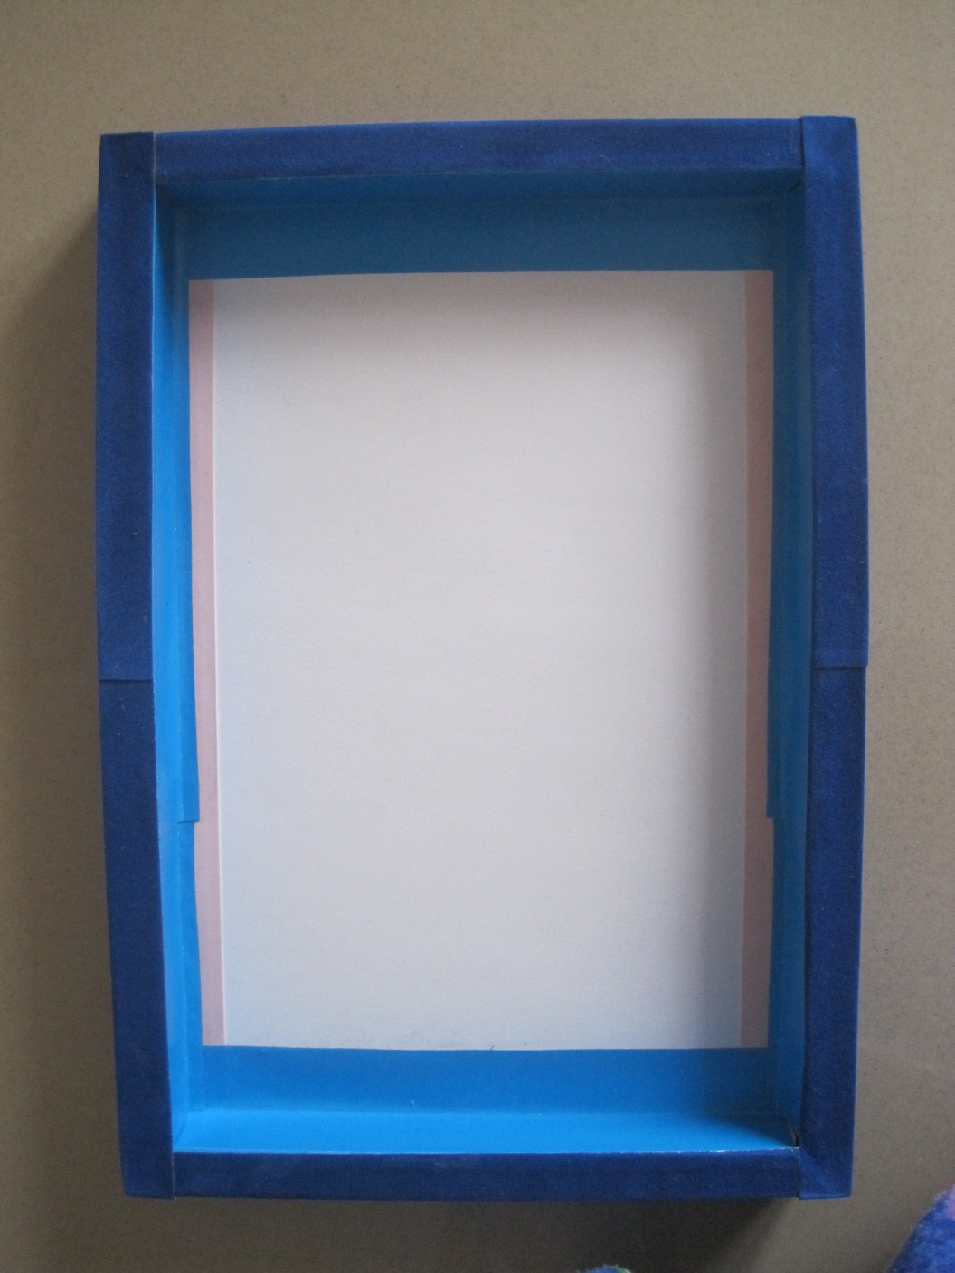
Коробку обклеиваем цветной бумагой.

Slide 13
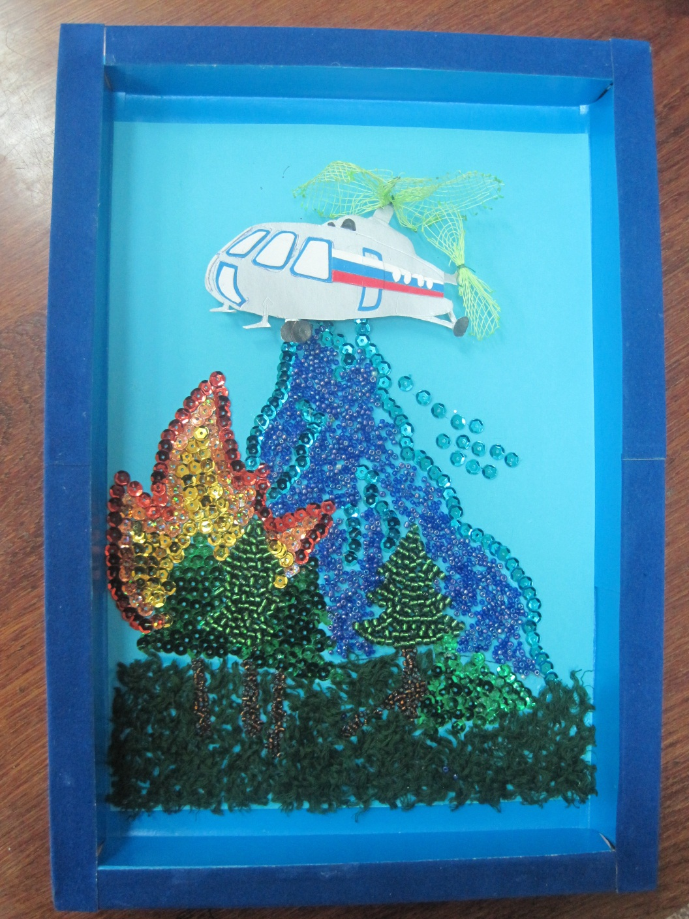
В коробку опускаем нашу картинку, приклеиваем её. На кусочек губки приклеиваем вертолёт. Из сетки для оформления букетов делаем два пропеллера, прикрепляем к вертолёту.

Slide 14
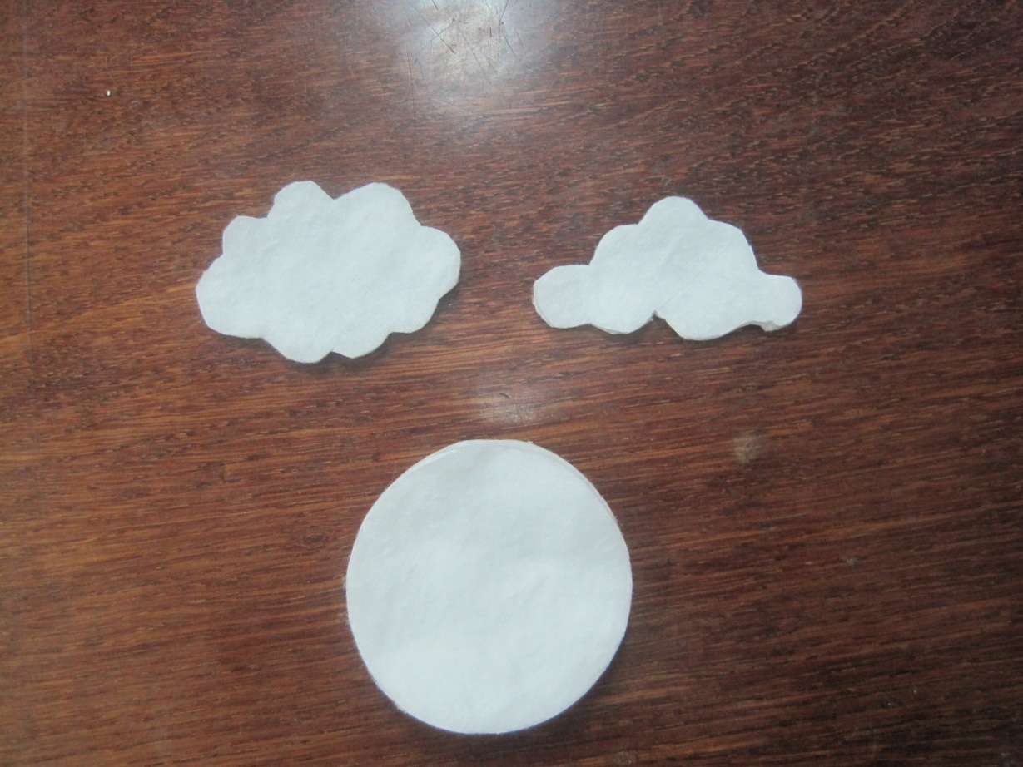
Из ватных дисков вырезаем облачка.

Slide 15
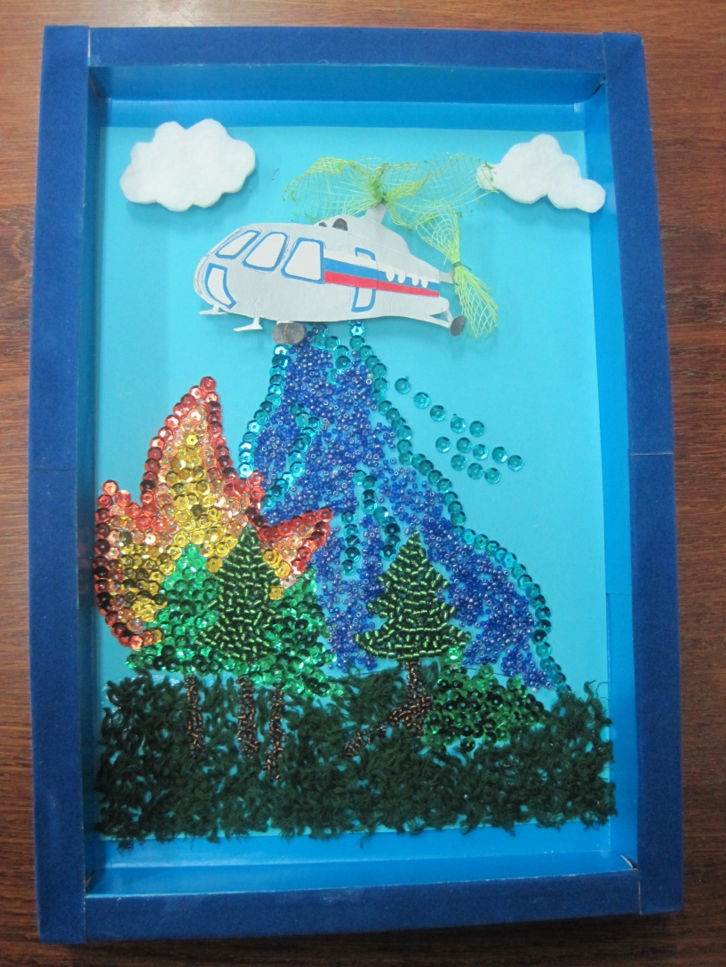
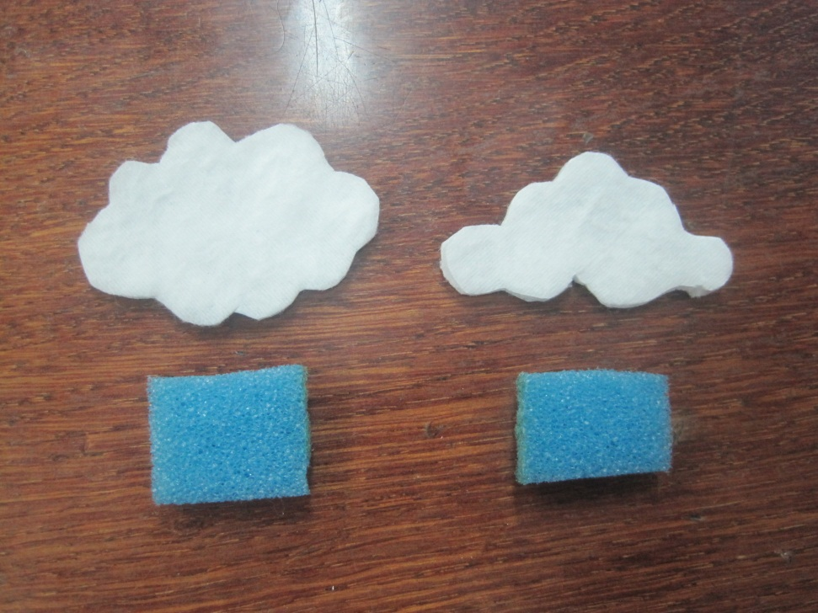
На кусочки поролона приклеиваем облачка на наше панно. Создаётся впечатление, что вертолётик и облака парят в воздухе.

Slide 16
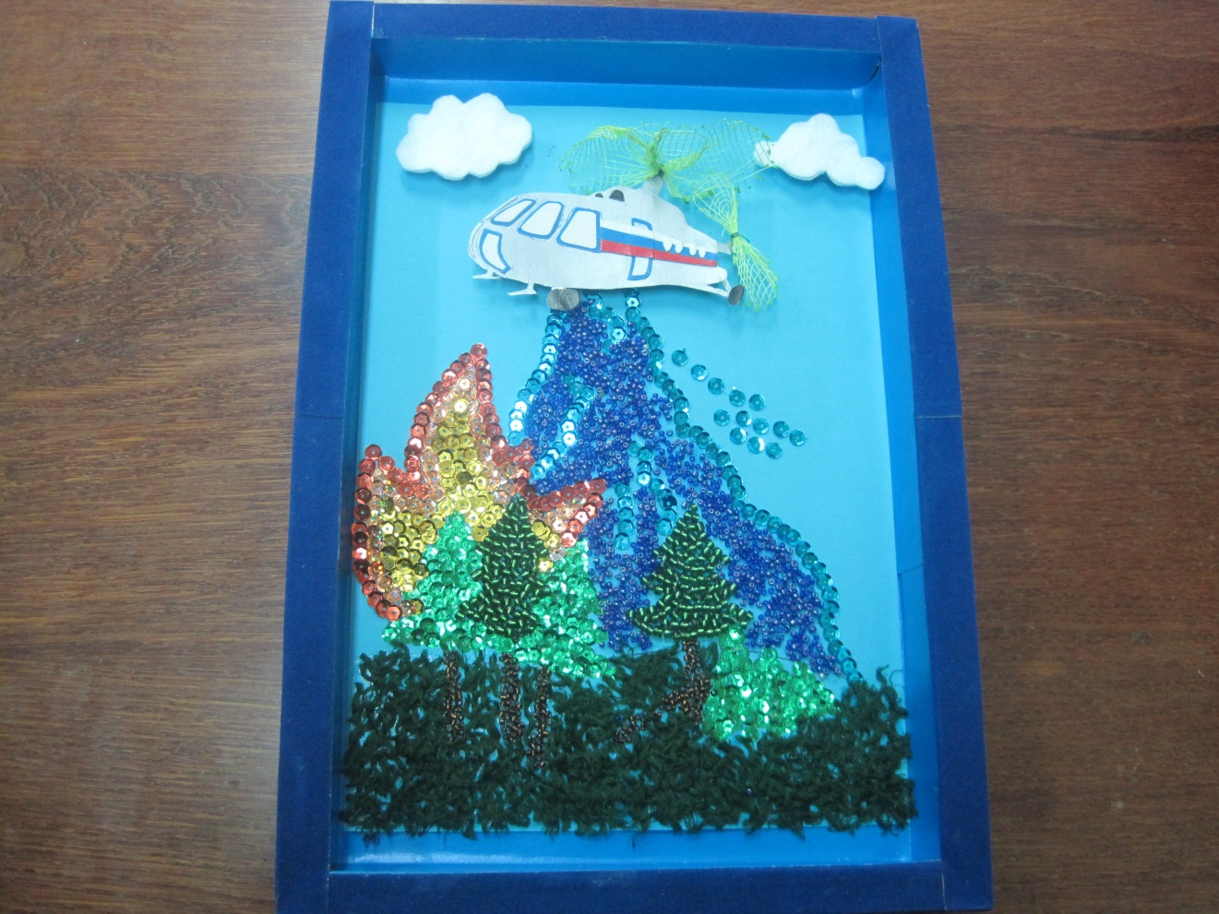
Вот такое панно у нас получилось!

